Slide 1


Slide 2

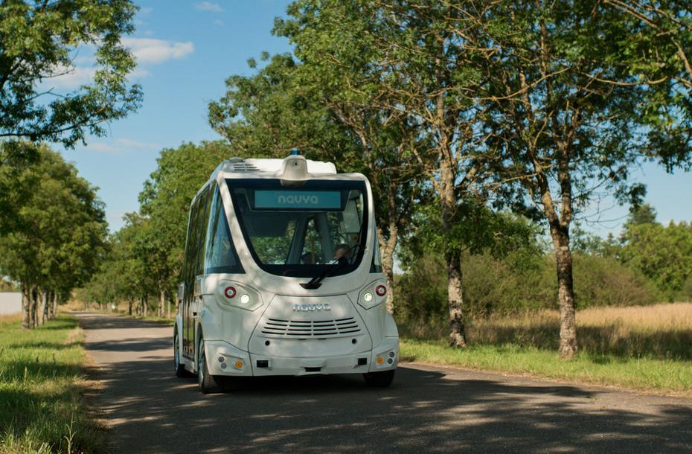
Présentation Investir Day
23 novembre 2021

Slide 3
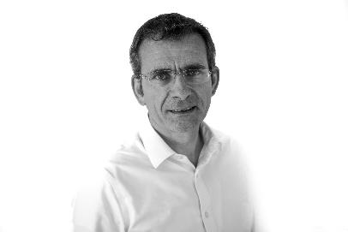

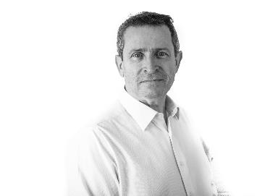
Vos interlocuteurs
Pierre Lahutte
Olivier Le Cornec
Benoît Jacheet
Président du Directoire
Directeur de la Technologie
Directeur Financier
Poste récent : Président de la marque Iveco, Responsable des activités bus et camions chez CNH Industrial et membre du Conseil d’Administration de l'ACEA
Actuellement membre du conseil d'administration de Friem, du Groupe Berto et de Foresee Power
+ de 20 ans d'expérience dans la mise en œuvre de technologies de rupture dans les secteurs des équipements agricoles, des bus et des camions
Poste récent : Directeur de la Politique Technique et des Partenariats Industriels au sein du groupe RATP
Ancien Directeur technique du système de transport autonome Transdev
20 ans d'expérience dans le secteur automobile, notamment en tant que responsable technique des systèmes AEE et ADAS pour l'ensemble du Groupe PSA
Spécialiste de la transformation, du développement et de la gestion de la trésorerie des entreprises.
Directeur financier de l'année (2018) chez Valtus Interim Management
A participé activement à l'essor et à la consolidation des activités de télécommunications au début des années 2000 chez NeufCegetel

Slide 4










Navya est un développeur-intégrateur de solutions de conduite autonome
Gestion de flotte
Partenariat avec les leaders en gestion de flotte,
connectés à nos véhicules via notre API.
Contrôle opérationnel
Navya Operate® suivi de flotte en interne,
avec le soutien de fournisseurs d'infrastructures et de technologies
Intégration
Définition du scénario de sécurité, spécification et validation de l'ensemble de la solution
Driving intelligence
Développement de Navya Drive® fonctionnalités logicielles internes de perception, de localisation et de conduite pour répondre aux besoins des applications
Capteurs et calculateurs
Définition d'une architecture sur mesure et fourniture de modules de pointe pour le calcul et la perception de l'environnement
Plateforme du véhicule
Adaptation du Navya Drive® sur toute plate-forme de véhicule à commande électronique fabriquée par un tiers

Slide 5

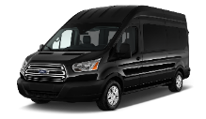

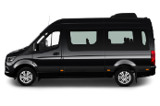

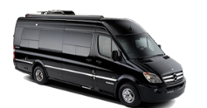


Le système de niveau 4 offre une alternative au manque de chauffeurs professionnels qualifiés
Types de mobilités
12 000
7 500
5 000
4 250
3 500
Taxi service
Demand Responsive, pooled, shared, VIP
Public transport
Poids du Véhicle (kg)
D1
D
Marchés ciblés
B
Permis de conduire
Passagers assis

Slide 6
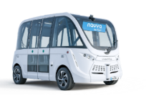
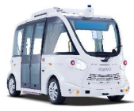
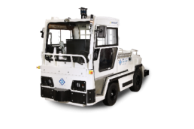

Les solutions de Navya
Passagers
Marchandises
Sur-mesure
Autonom® Shuttle
Autonom® Shuttle Evo
Autonom® Tract AT135
DRIVEN BY NAVYA
Objectif : atteinte du niveau 4 pour toutes nos plateformes

Slide 7
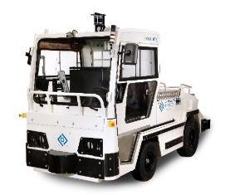

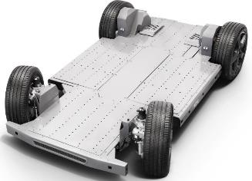
Mises en œuvre sur des plateformes tierces
Tract AT135
Certification CE au quatrième trimestre 2021
BlueBus EFIBA
  Lancement du BB6 Bolloré au salon RNTP de Toulouse ; autonomisation dans le cadre du programme EFIBA
REE
  Autonomisation des véhicules intégrant les corners REE : « Powered by REE, driven by Navya »

Slide 8

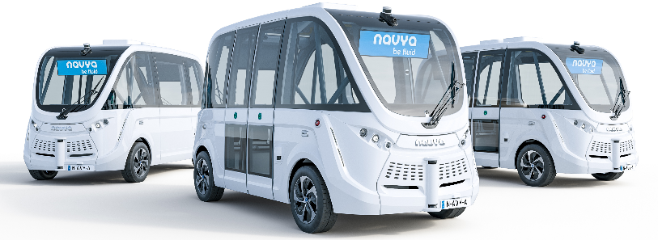
Prochaines avancées technologiques de notre solution « niveau 4 »
1
« FailSafe » : le véhicule sans opérateur à bord s’auto-diagnostique et s’arrête en cas de besoin
2
  « Shepherding » : l’opérateur à distance, qui supervise plusieurs véhicules, prend les mesures nécessaires pour poursuivre le service
  => Démonstration au printemps 2022

Slide 9
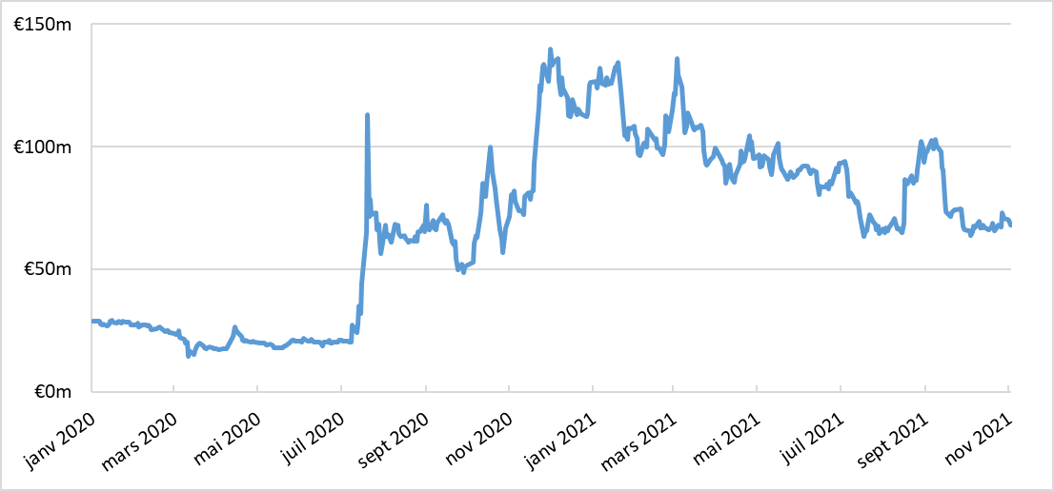
Évolution de la capitalisation depuis le 1er Janvier 2020

Slide 10
Conclusion
1
Atteinte de nos jalons technologiques
2
Mise en œuvre de nos partenariats
3
  Renforcement de notre actionnariat
  Rendez-vous à notre premier Investors’ Day au printemps 2022

Slide 11
Merci de votre attention
Contacts
NAVYA@newcap.eu
www.navya.tech

